Slide 1
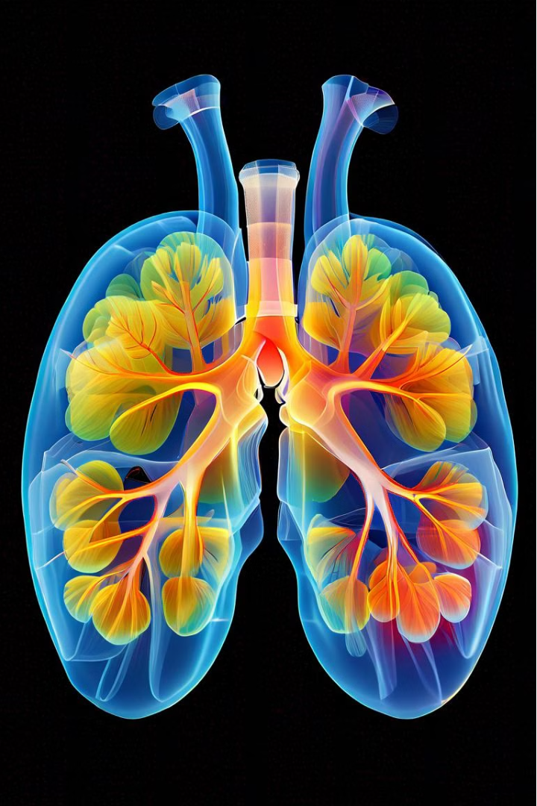

Akciğer Röntgen Görüntülerinde Pneumonia Tespiti
Akciğer röntgen görüntüleri, sağlık uzmanlarının Pneumonia gibi solunum yolu hastalıklarını tespit etmelerinde kritik bir rol oynar. Bu görüntüler, akciğerlerdeki anormal değişiklikleri net bir şekilde göstererek doktorlara hızlı ve doğru tanı koyma imkanı sunar.
Enescan AKYÜZ. 203405011
Ali KİRAZ 203405045
Deniz ULUCAN 203405067

Slide 2
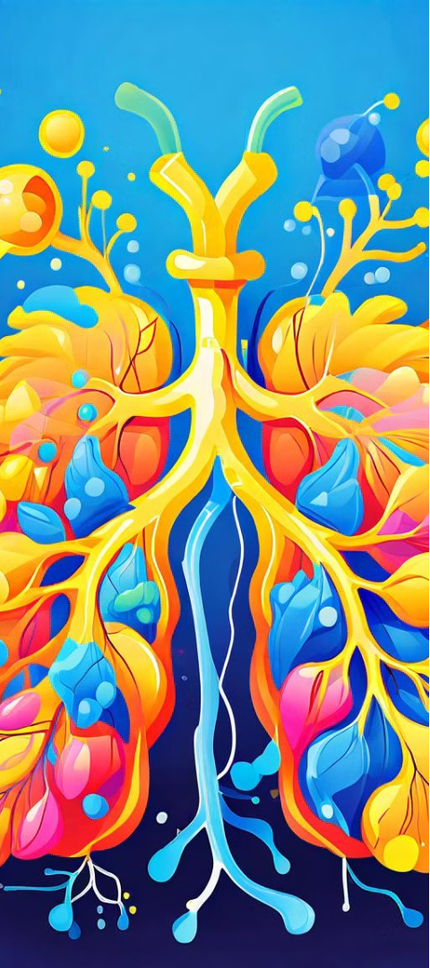
Pneumonia Nedir?
1
Nedir?
2
Belirtiler
Pneumonia, akciğerlerin iltihaplanması ve enfeksiyonu sonucu oluşan bir solunum yolu hastalığıdır.
Öksürük, balgam, ateş, solunum güçlüğü, göğüste ağrı gibi belirtiler görülebilir.
3
Nedenleri
Virüsler, bakteriler veya mantarlar gibi çeşitli mikroorganizmalar pneumoniaya neden olabilir.

Slide 3
Akciğer Röntgen Görüntülerinin Önemi
Tanı
İzlem
Prognoz
Röntgen görüntüleri, pneumonia belirtilerini net bir şekilde göstererek hızlı ve doğru tanı koyulmasına yardımcı olur.
Tedavi sürecinde çekilen ek röntgen görüntüleri, hastalığın ilerleyişini yakından takip etmeyi sağlar.
Pneumonia ciddiyeti ve tedaviye yanıtı röntgen görüntüleri ile değerlendirilebilir.

Slide 4
Pneumonia Tespitinde Kullanılan Yöntemler
Görsel İnceleme
Deneyimli sağlık uzmanları, röntgen görüntülerindeki anormallikleri görsel olarak değerlendirir.
Hibrit Yöntemler
Uzman görüşü ve yapay zeka teknolojilerini birleştiren hibrit sistemler geliştirilmektedir.
1
2
3
Bilgisayarlı Analiz
Derin öğrenme algoritmaları, Pneumonia tespiti için görüntüleri otomatik olarak analiz eder.

Slide 5
Veri Setleri ve Veri Hazırlama
Veri Setleri
Veri Çeşitliliği
Açık kaynaklı ve ticari veri setleri, modellemelerde kullanılmaktadır.
Farklı hasta popülasyonları, cihaz türleri ve görüntü özellikleri önemlidir.
Veri Ön İşleme
Etiketleme
Görüntü normalizasyonu, yeniden boyutlandırma ve zenginleştirme gereklidir.
Uzmanlar tarafından doğrulanmış etiketleme, model performansını artırır.

Slide 6
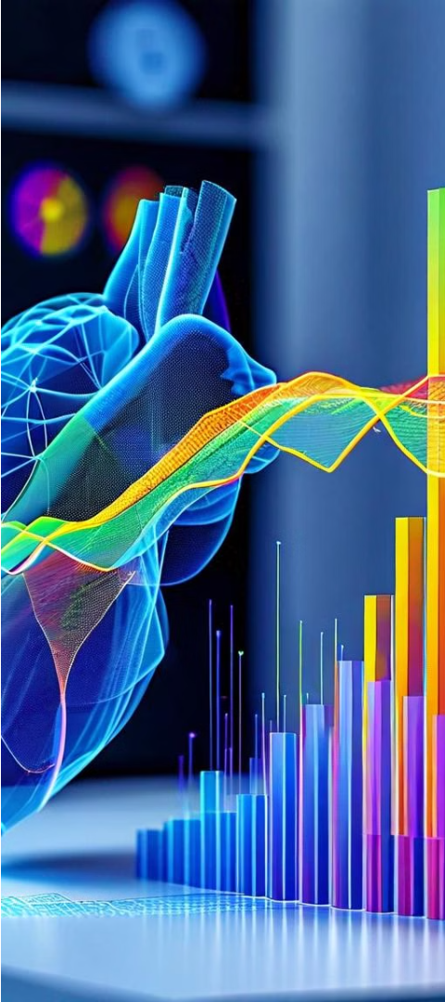



Model Eğitimi ve Performans Değerlendirmesi
Ön Eğitim
Transfer öğrenimi ile ön eğitilmiş modeller kullanılır.
Uyarlama
Modeller, Pneumonia tespiti için özel olarak ince ayar yapılır.
Değerlendirme
Doğruluk, duyarlılık, özgüllük gibi metriklerle performans ölçülür.

Slide 7
Sonuçlar ve Klinik Uygulamalar
Hızlı Tanı
Derin öğrenme modelleri, Pneumoniayı hızlı ve güvenilir bir şekilde tespit edebilir.
Karar Destek
Uzman doktorlara tanı ve tedavi sürecinde destek sağlar.
Erken İhbar
Pneumonia belirtilerinin erken tespiti, zamanında tedavi olanağı sunar.
Klinik Uygulama
Gelişmiş sistemler, hastane ve kliniklerde rutin olarak kullanılabilir.

Slide 8
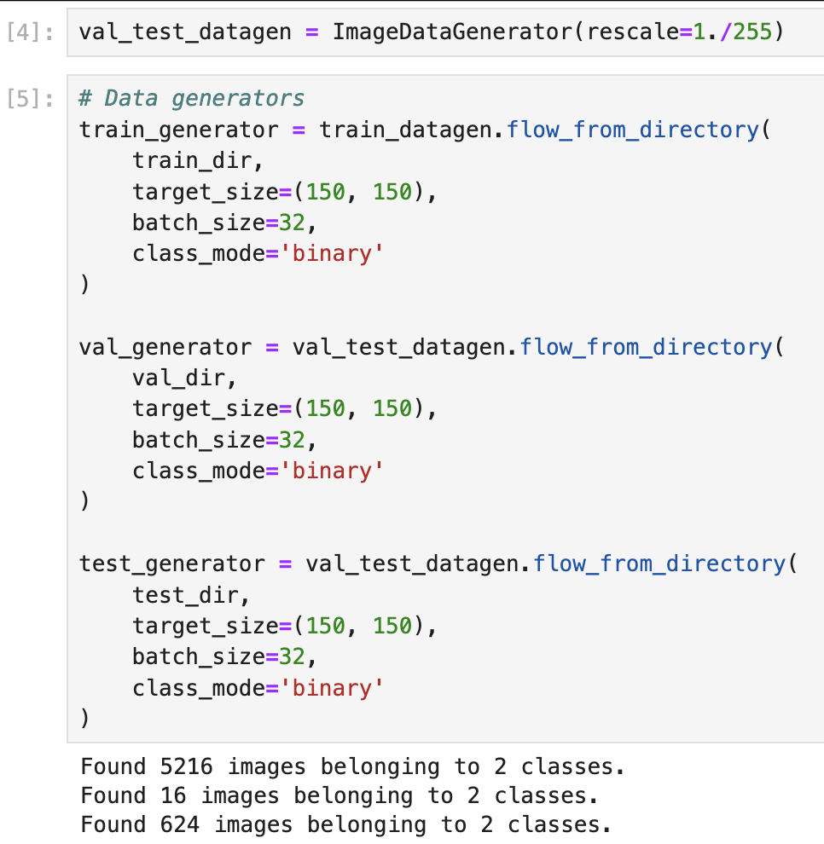
Notes:
Bu kod, görüntü verilerini ön işlemek ve veri artırımı (data augmentation) yapmak için kullanılan bir ImageDataGenerator nesnesi oluşturur. Bu, özellikle derin öğrenme modellerini eğitirken verilerin çeşitliliğini artırmak ve overfitting'i önlemek için kullanılır. İşte her parametrenin ne işe yaradığının kısa bir açıklaması:
rescale=1./255: Görüntülerin piksel değerlerini 0-255 aralığından 0-1 aralığına ölçekler. Bu, modelin daha iyi ve hızlı öğrenmesini sağlar.
rotation_range=20: Görüntüleri rastgele 20 dereceye kadar döndürür. Bu, modelin döndürülmüş görüntüleri tanıma yeteneğini artırır.
width_shift_range=0.2: Görüntüleri yatayda %20 oranında rastgele kaydırır. Bu, modelin kaydırılmış görüntüleri tanıma yeteneğini artırır.
height_shift_range=0.2: Görüntüleri dikeyde %20 oranında rastgele kaydırır. Bu, modelin kaydırılmış görüntüleri tanıma yeteneğini artırır.
shear_range=0.2: Görüntülere rastgele kaydırma (shear) uygulayarak, şekillerin perspektifini değiştirir. Bu, modelin farklı perspektiflerden gelen verileri tanıma yeteneğini artırır.
zoom_range=0.2: Görüntüleri rastgele %20 oranında yakınlaştırır veya uzaklaştırır. Bu, modelin farklı ölçeklerdeki görüntüleri tanıma yeteneğini artırır.
horizontal_flip=True: Görüntüleri yatayda rastgele çevirir. Bu, modelin yatayda ters çevrilmiş görüntüleri tanıma yeteneğini artırır.
fill_mode='nearest': Dönüşümlerde ortaya çıkan boş alanları doldurmak için en yakın piksel değerlerini kullanır.

Slide 9
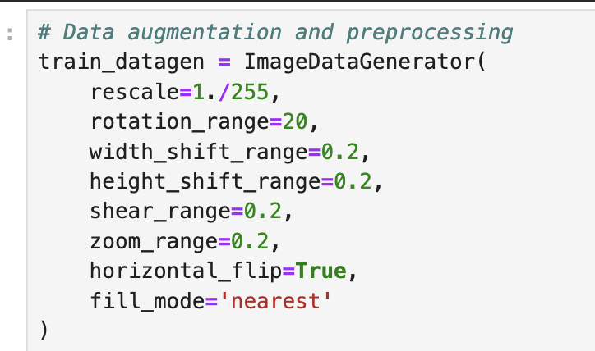
Notes:
train_generator: Eğitim veri kümesi için bir veri oluşturucu oluşturur. Görüntüleri train_dir dizininden alır, boyutlarını (150, 150) olarak ayarlar, 32'lik partiler halinde işler ve ikili sınıflandırma (binary) modunda etiketler.
val_generator: Doğrulama veri kümesi için bir veri oluşturucu oluşturur. Görüntüleri val_dir dizininden alır, boyutlarını (150, 150) olarak ayarlar, 32'lik partiler halinde işler ve ikili sınıflandırma modunda etiketler.
test_generator: Test veri kümesi için bir veri oluşturucu oluşturur. Görüntüleri test_dir dizininden alır, boyutlarını (150, 150) olarak ayarlar, 32'lik partiler halinde işler ve ikili sınıflandırma modunda etiketler.

Slide 10
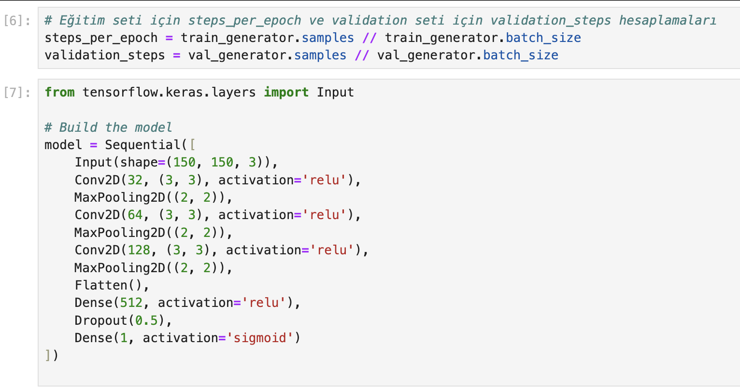
Notes:
Input(shape=(150, 150, 3)): Girdi katmanı, 150x150 piksel boyutunda ve 3 renk kanalına (RGB) sahip görüntüleri alır.
Conv2D(32, (3, 3), activation='relu'): 32 adet 3x3 boyutunda filtre kullanan bir evrişim (convolution) katmanı, ReLU aktivasyon fonksiyonu ile.
MaxPooling2D((2, 2)): 2x2 boyutunda bir maksimum havuzlama (max pooling) katmanı, uzaysal boyutları yarıya indirir.
Conv2D(64, (3, 3), activation='relu'): 64 filtre kullanan bir evrişim katmanı, ReLU aktivasyon fonksiyonu ile.
MaxPooling2D((2, 2)): 2x2 boyutunda bir maksimum havuzlama katmanı.
Conv2D(128, (3, 3), activation='relu'): 128 filtre kullanan bir evrişim katmanı, ReLU aktivasyon fonksiyonu ile.
MaxPooling2D((2, 2)): 2x2 boyutunda bir maksimum havuzlama katmanı.
Flatten(): Çok boyutlu çıktıyı tek boyutlu bir vektöre dönüştürür.
Dense(512, activation='relu'): 512 nöronlu tam bağlantılı (dense) katman, ReLU aktivasyon fonksiyonu ile.
Dropout(0.5): %50 oranında dropout uygulayarak aşırı öğrenmeyi (overfitting) önler.
Dense(1, activation='sigmoid'): 1 nöronlu tam bağlantılı katman, sigmoid aktivasyon fonksiyonu ile. Bu, ikili sınıflandırma çıktısı sağlar (örneğin, pozitif veya negatif).

Slide 11
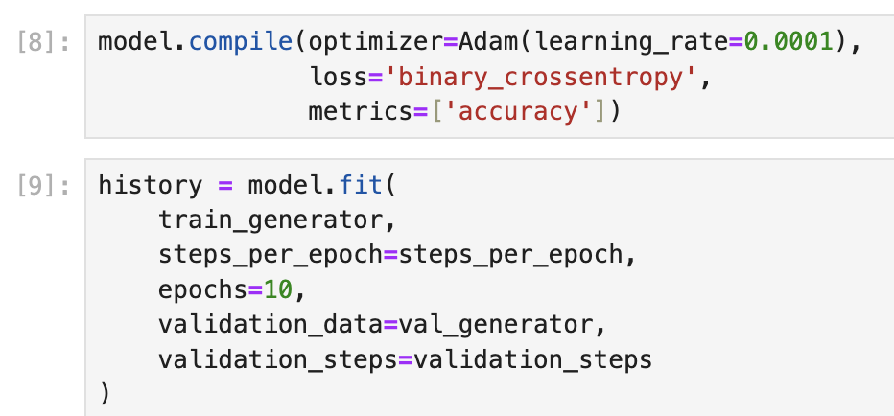

Slide 12
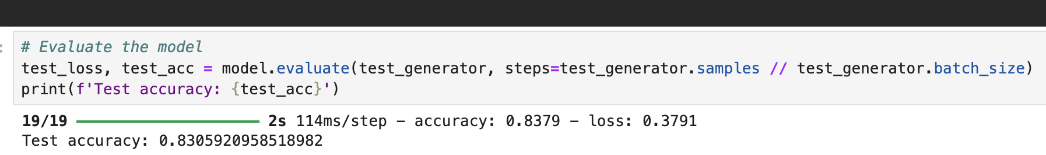

Slide 13
